Slide 1
CONVERSÃO DE ENERGIA 2
Noções Construtivas de um MIT
Prof. Dr. Cesar da Costa
E-mail: ccosta@ifsp.edu.br
Site: www.professorcesarcosta.com.br

Slide 2
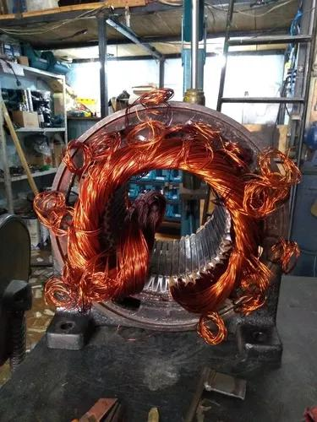
Maquinas Elétricas
Noções Construtivas
Terminologia associada ao enrolamento do estator
Espira – É uma volta de um condutor. Este condutor pode ser composto por um único fio ou por mais de um fio em paralelo. Quando a seção do condutor torna-se muito grande, para reduzir o efeito pelicular e devido à dificuldade de se moldar uma seção muito grande de condutor, são utilizados mais de um fio em paralelo.
Bobina- É um grupo de espiras que se alojará numa ranhura. O número de espiras depende da tensão e da potência da máquina.

Slide 3
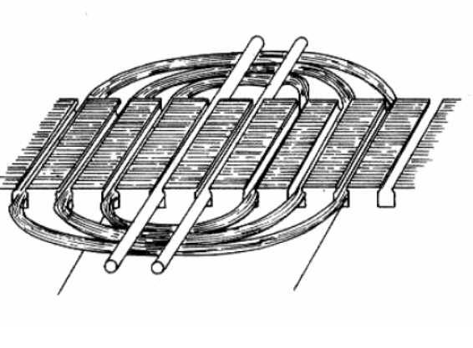
Maquinas Elétricas
Noções Construtivas
Para a confecção, colocação e ligação das bobinas que formam o enrolamento do estator devemos conhecer de antemão suas principais características.
Sendo que o Número de Bobinas é determinado em função do número de dentes do estator, número de polos e do tipo de enrolamento.

Slide 4
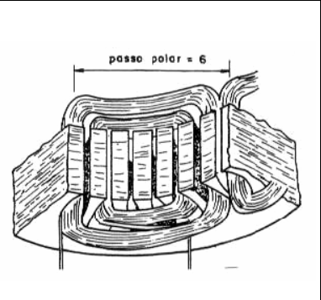
Maquinas Elétricas
Noções Construtivas
O Passo Polar é determinado pela distância em dentes entre o início de duas bobinas interligadas da mesma fase. O passo polar define a região onde será concentrado um polo magnético formado por esta bobina.
O passo polar informa quantas ranhuras estão dispostas sob cada polo.

Slide 5
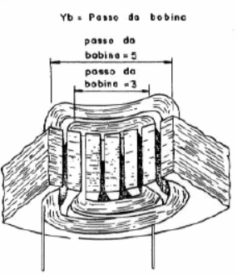
Maquinas Elétricas
Noções Construtivas
O Passo da Bobina é a distância em dentes compreendida entre os dois lados da mesma bobina.
Quando o passo de bobina for igual ao passo polar, este é denominado de passo de bobina inteiro; caso seja menor que o passo polar é denominado de passo de bobina fracionário.
No projeto dos motores elétricos o passo ideal é determinado através de ensaios em laboratórios até se obter o melhor rendimento da máquina, não desprezando o custo de produção.

Slide 6
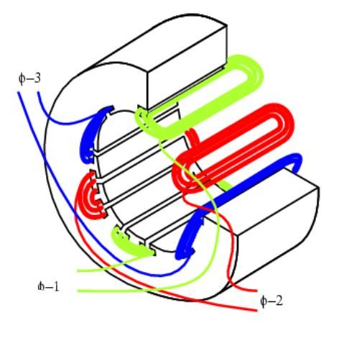
Maquinas Elétricas
Noções Construtivas
Grupo de bobinas- É o conjunto de uma ou mais bobinas, que forma um polo. O número de bobinas por grupo depende do número de ranhuras do estator, da polaridade do motor e do número de camadas do enrolamento.
Fase- É o conjunto de grupo de bobinas que irão completar uma fase. A quantidade de grupos de bobinas por fase depende do número de polos e da ligação dos grupos.
Enrolamento: É o conjunto total de fases para um motor, ou seja, todos os grupos de bobina que compõem o bobinado de um motor.

Slide 7
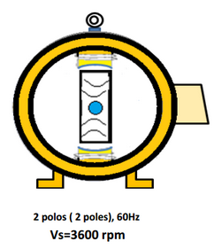
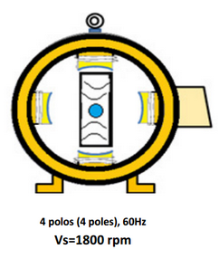
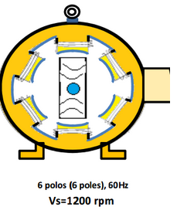
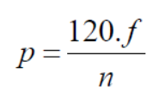
Noções Construtivas
Maquinas Elétricas
Número de Polos de um motor CA afeta diretamente sua velocidade, ou seja, se desejamos um motor com elevada rotação este deverá apresentar o mínimo de polos magnéticos.
A maneira pela qual os grupos de bobinas são interligados também influi na formação dos polos. A equação a seguir nos fornece a relação entre as grandezas frequência da rede de alimentação, número de polos e velocidade do motor, onde: P = número de polos; f = frequência das correntes que alimentam o enrolamento (Hz) e n = velocidade síncrona (rpm).

Slide 8
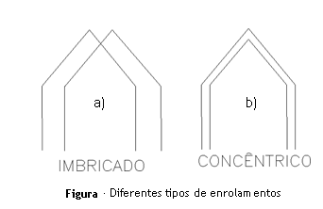
Noções Construtivas
Maquinas Elétricas
Tipos de Enrolamentos
Os tipos de enrolamentos das máquinas de corrente alternada classificam-se em dois tipos gerais:
Enrolamento concêntricas ou em espiral;
Enrolamento imbricado.

Slide 9
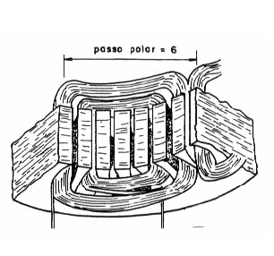
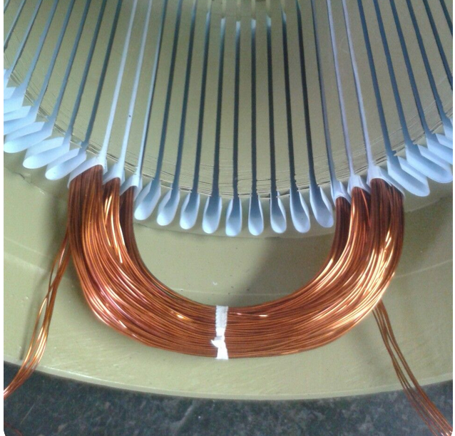
Noções Construtivas
Maquinas Elétricas
Tipos de Enrolamentos
Enrolamento concêntricas ou em espiral
O nome enrolamento concêntrico (ou espiral) é associado ao de uma corrente, devido a analogia que existe entre os grupos de bobinas (posição relativa entre eles) e os elos das correntes.
As bobinas de um mesmo grupo têm passos diferentes (uma dentro da outra) e as cabeças de bobina não se cruzam. A Figura mostra um exemplo de enrolamento concêntrico

Slide 10
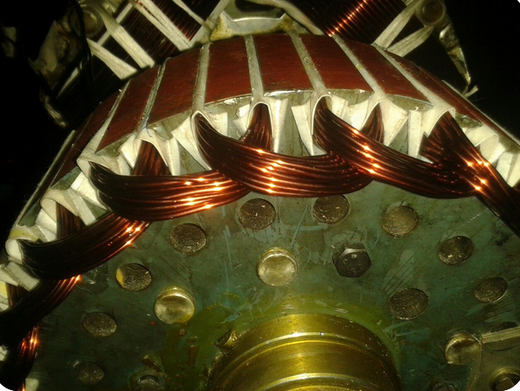
Noções Construtivas
Maquinas Elétricas
Tipos de Enrolamentos
Enrolamento imbricado
O enrolamento imbricado, também conhecido como diamante ou coroa, é o que se adota quase exclusivamente e se subdivide em duas classes: enrolamento imbricado a passo pleno e enrolamento a passo fracionário (encurtado).

Slide 11
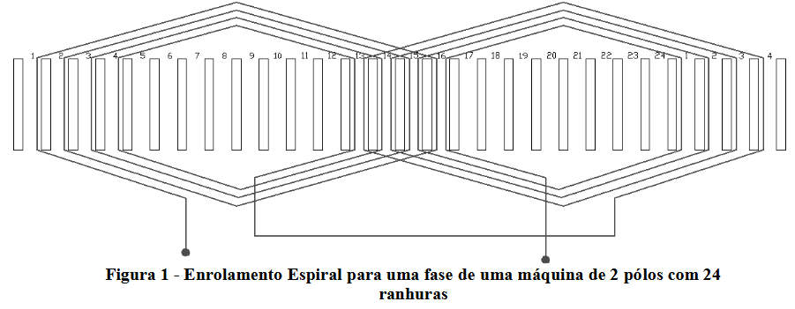
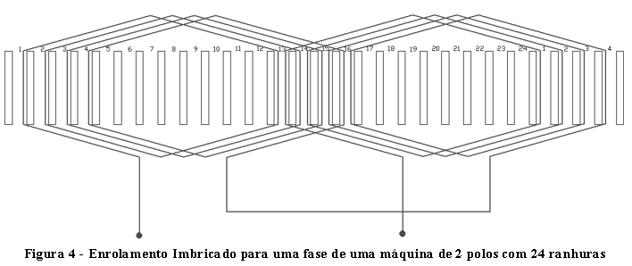
Noções Construtivas
Tipos de Enrolamentos
a) Enrolamento concêntrico
b) Enrolamento imbricado

Slide 12
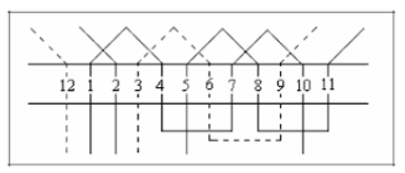
Noções Construtivas
Diagrama de motores elétricos bobinado
Os desenhos de esquemas de bobinados podem ser: Planificados, Frontal ou circulares e Simplificados.
Desenho de esquema planificado: Os esquemas planificados representam um estator como se estivesse cortado e estirado sobre um plano, com todos os grupos de bobinas e conexões. Na figura abaixo está mostrado um esquema planificado de bobinas de um motor.

Slide 13
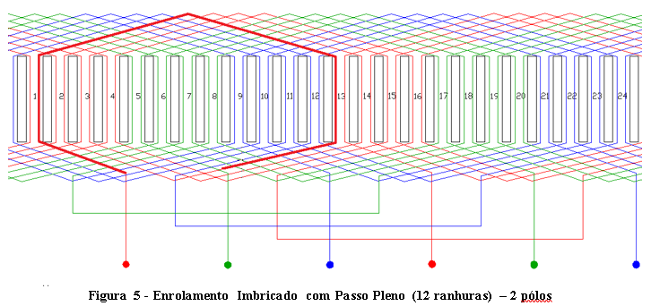
Noções Construtivas
Tipos de Enrolamentos

Slide 14
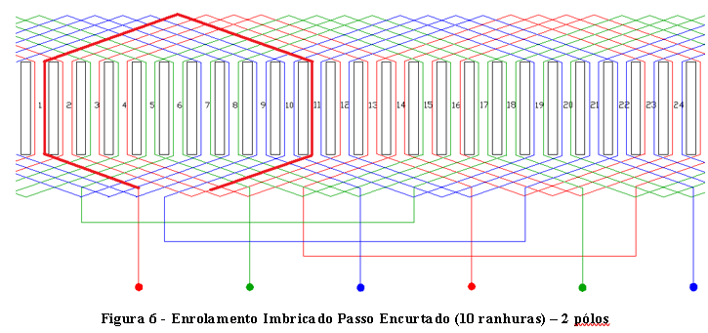
Noções Construtivas
Tipos de Enrolamentos

Slide 15
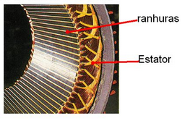
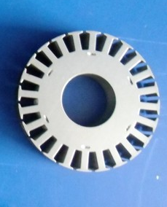
Noções Construtivas
Maquinas Elétricas
Ranhuras
As ranhuras podem ser divididas em três classes:
Ranhuras abertas;
Ranhuras semi-fechadas;
Ranhuras fechadas.
.

Slide 16
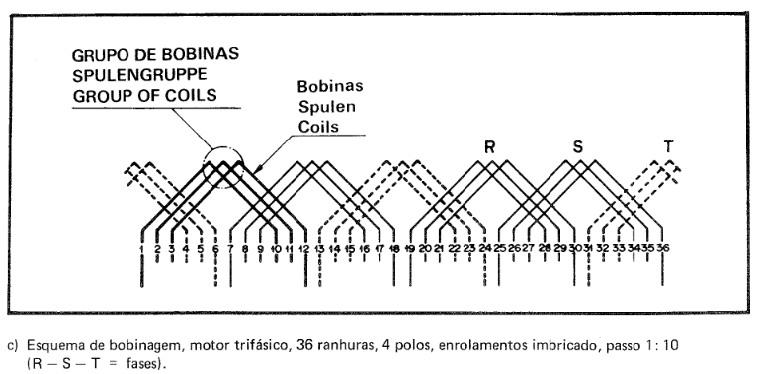
Noções Construtivas

Slide 17
Noções Construtivas
Passo Polar ( )
Por exemplo, um motor de 4 polos com 48 ranhuras no estator tem um passo polar igual a 12, ou seja:
Significa que uma bobina que tem o seu primeiro ramo saindo na ranhura 1, tem seu segundo ramo entrando na ranhura 13.

Slide 18
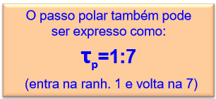
Exercício:
Represente os enrolamentos de uma máquina trifásica de 4 polos do tipo imbricado com Nr=24 ranhuras.
Solução:
Passo Polar:

Slide 19
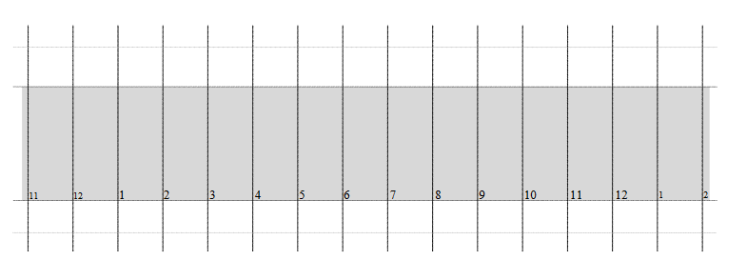
Representação das Bobinas:
Passo polar = 6

Slide 20
Noções Construtivas
Ranhura 7
Ranhura 1

Slide 21
Noções Construtivas
Número de Ranhuras por Polo e Fase (q1)
O número de ranhuras por polo e fase é calculado da seguinte forma:
Onde:
= Número de fases.
No caso trifásico,

Slide 22
Noções Construtivas
Número Total de Grupos de Bobinas para Todas as Fases (K)
Onde:
= Número de fases.
No caso trifásico,

Slide 23
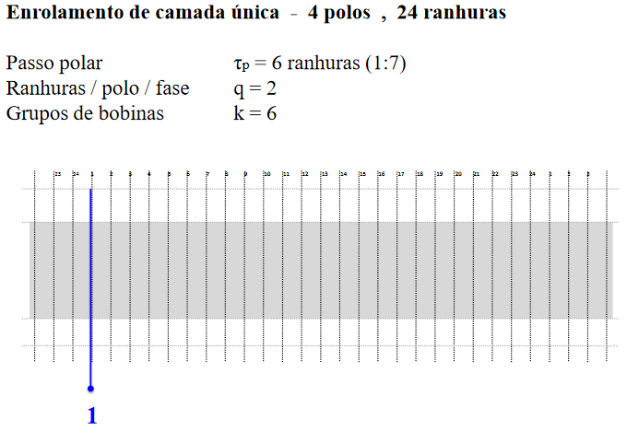
Bobinagem do Estator

Slide 24
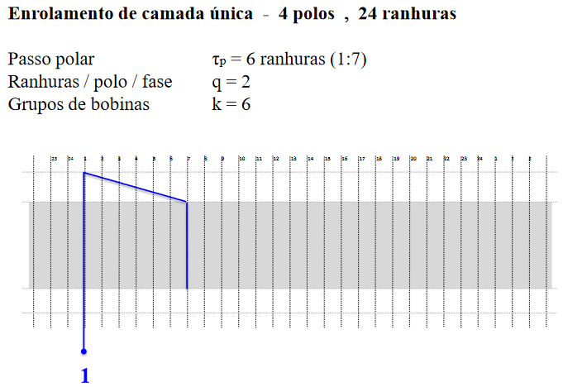
Bobinagem do Estator

Slide 25
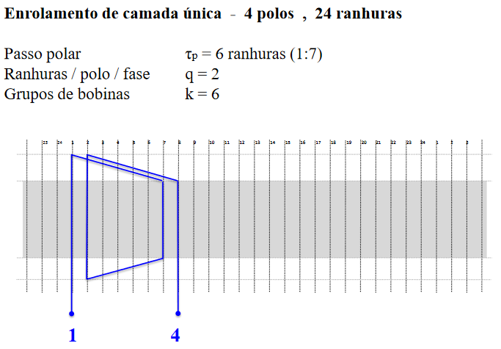
Bobinagem do Estator

Slide 26
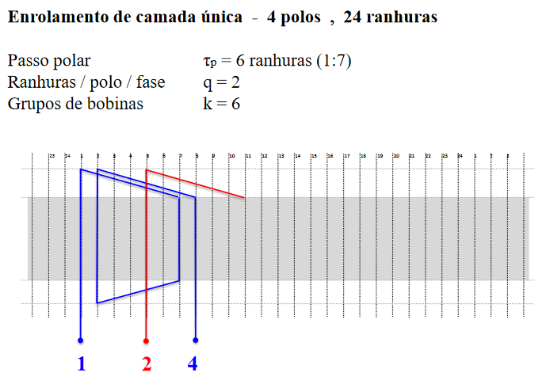
Bobinagem do Estator

Slide 27
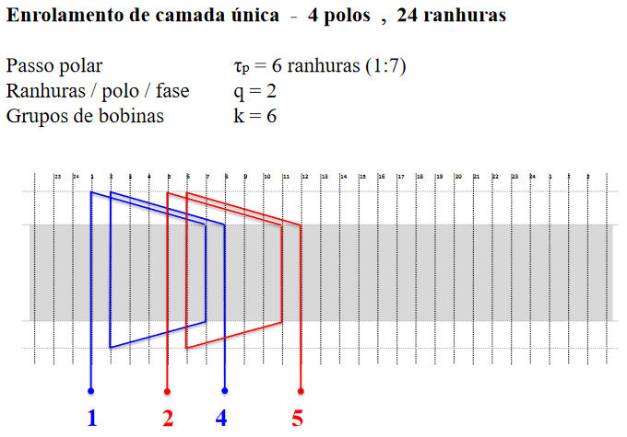
Bobinagem do Estator

Slide 28
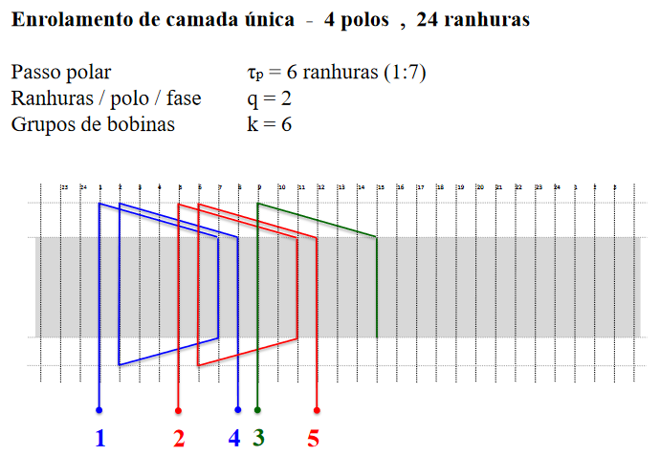
Bobinagem do Estator

Slide 29
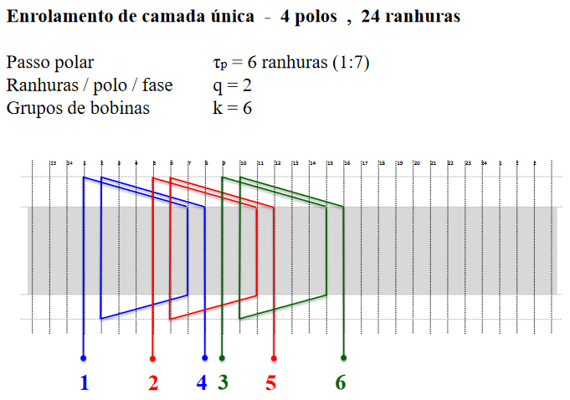
Bobinagem do Estator

Slide 30
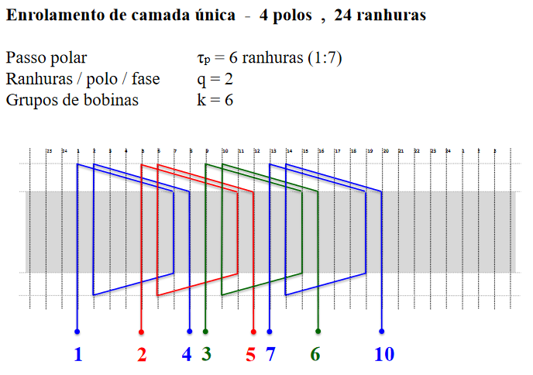
Bobinagem do Estator

Slide 31
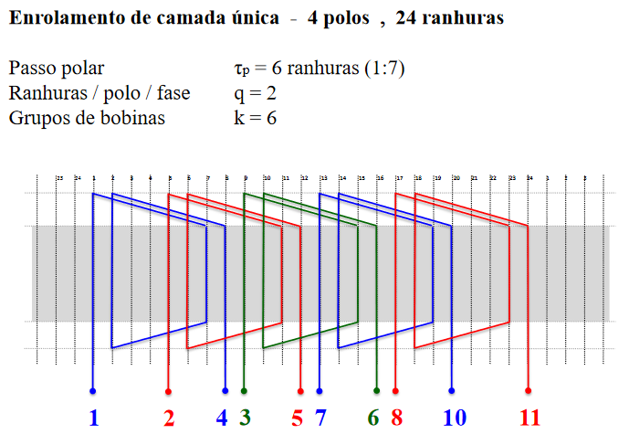
Bobinagem do Estator

Slide 32
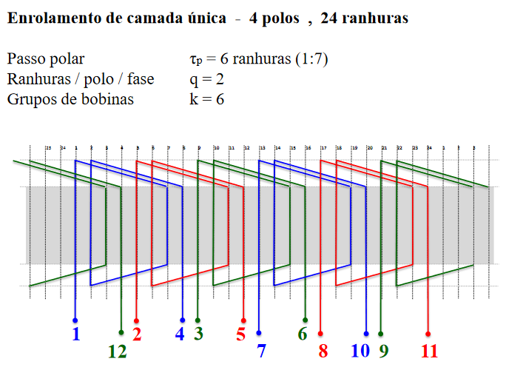
Bobinagem do Estator

Slide 33
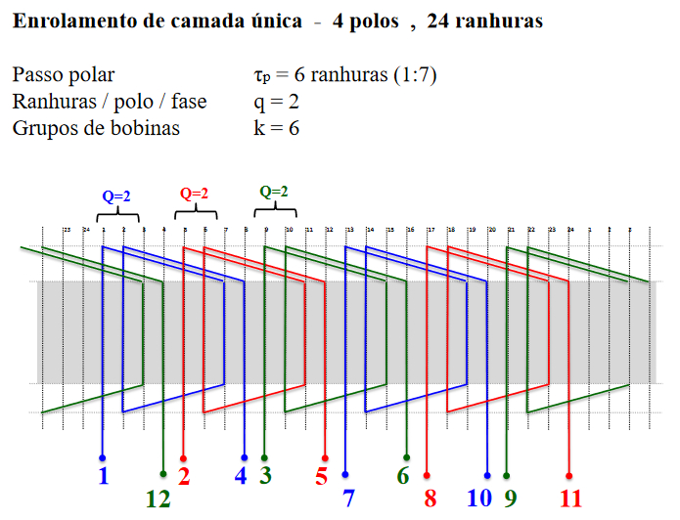
Bobinagem do Estator

Slide 34
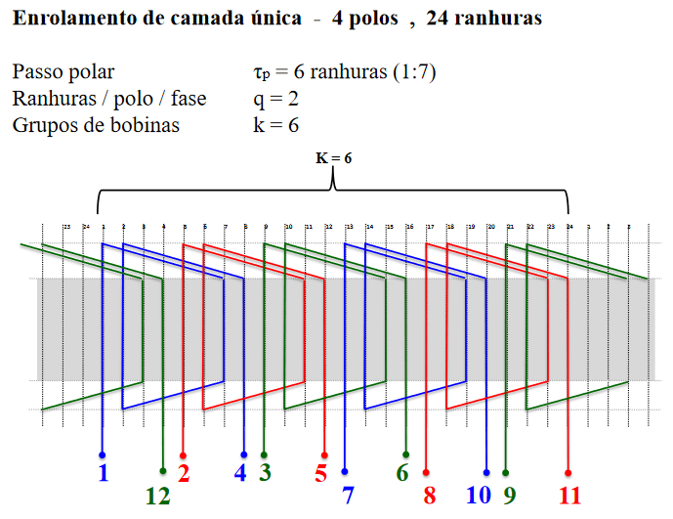
Bobinagem do Estator

Slide 35
Referência
Conclusões
https://www.youtube.com/watch?v=ha7hqcZj7bw
https://www.youtube.com/watch?v=4qNreWijG-Q
http://professorcesarcosta.com.br/disciplinas/t6cv2n6cv2conv2
http://professorcesarcosta.com.br/upload/imagens_upload/Apostila_Maquinas%20Eletricas_UNESP.pdf
http://professorcesarcosta.com.br/upload/imagens_upload/maquinas%20eletricas%20senai.pdf

